Slide 1

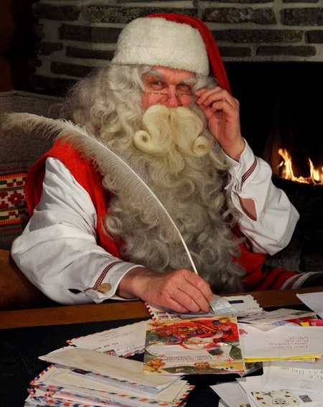
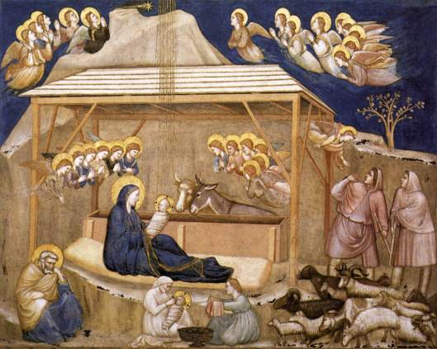
MENSAGEM
DE
NATAL

Slide 2
Desejo que neste Natal, antes de você perceber Jesus nas luzinhas que piscam pela cidade,
você O encontre primeiramente em seu coração.
E, à frente de qualquer palavra que expresse seu desejo de um feliz Natal,
O encontre em suas ações.

Slide 3
Que você O encontre não só na alegria que sente ao sair das lojas com presentes para as pessoas que você ama,
mas também na feição triste da criança abandonada nas ruas,
na qual muitas vezes você esbarra apressadamente.

Slide 4
Que você encontre Jesus no momento em que pegar nas mãozinhas delicadas de seu filho,
lembrando-se das mãozinhas pedintes,
quase sempre sujas de calçada,
que só sabem o que significa rudeza.

Slide 5
Que você O encontre no abraço de um amigo, lembrando-se dos tantos que só têm a solidão como companheira.
Que você O encontre na feição do idoso da sua família,
lembrando-se daqueles que tanto deram de si a alguém, e hoje são esquecidos até pela sociedade.

Slide 6
Que você O encontre na lembrança suave e sempre viva daquela pessoa querida que já não está mais fisicamente ao seu lado, lembrando-se daqueles que já nem se recordam mais quem foram,
enfraquecidos pelo vazio de suas vidas.

Slide 7
Que você encontre Jesus na bênção de sua mesa farta e no aconchego de sua família,
lembrando-se daqueles que mal alimentam-se do pão e sequer um lar têm.

Slide 8
Que você O encontre não apenas no presente que troca, mas principalmente na vida que Ele lhe deu como presente.
Que você lembre-se,
então, de agradecer por ser uma pessoa privilegiada em meio a um mundo tão contraditório!

Slide 9
Que você também encontre Jesus à meia- noite do dia 31 e sinta o mistério grandioso da vida,
que renasce junto
com cada ano.
Então festeje...festeje o ano que acabou não apenas como dias que se passaram,
e sim como mais um trecho percorrido na estrada da sua vida!

Slide 10
Festeje a alegria que lhe extasiou e a dor que lhe fez crescer!
Festeje pelo bem que foi capaz de fazer e pelo mal que foi capaz de superar!
Festeje o prazer de cada conquista e o aprendizado
de cada derrota!

Slide 11
Festeje por estar aqui!
Festeje a esperança no ano que se inicia, no amanhã!
Festeje a vida!
Abra os braços do coração para receber os sonhos e expectativas do ano novo.
Rodopie...
jogue fora o medo,
sinta a vida!...
Sonhe, busque, espere... ame e reame!

Slide 12
Deixe sua alma voar alto...
pegar carona com os fogos coloridos.
Mentalize seus desejos mais íntimos e acredite:
eles também chegarão ao céu.
Irão se misturar às estrelas, irão penetrar no Universo e voltarão cheios de energia para tornarem-se reais.

Slide 13
Basta você querer de verdade,
ter fé e nunca,
NUNCA desistir deles!
E que seu ano seja,
então,
plenificado de bênçãos e realizações.
Feliz Natal e Próspero Ano Novo!!!

Slide 14
Formatação
Verarduin
Texto
Paróquia Santa Rosa de Lima
Imagens
Internet
Vera.arduin@gmail.com

